Slide 1
Ablauf
An jeder Station kann man zwischen 0 und 6 Punkten erzielen
Keine Disziplin dauert länger als 5 Minuten
Durch Scorekarte wird die Punktzahl festgehalten
Preise für die bestplatzierten Teams

Slide 2
Sportarten
Badminton
Fußball
Sportschützen
Handball
Volleyball
Tennis
Leichtathletik
Weitere Sportarten

Slide 3
Badminton
Airminton
Ein für Outdoor geeigneter Ball muss 6x von jedem Spieler gespielt werden für maximale Punktzahl
Ein Probeversuch möglich
Standort: Rasenplatz halber 16er

Slide 4
Fußball
Torwandschießen
3 Schüsse oben, 3 unten
Standort: Rasenplatz vorne links

Slide 5
Sportschützen
Lasergewehr
6 Schüsse auf Zielscheibe
Für 8,0 bis 10,0 gibt es einen Punkt, sonst keinen Punkt
Standort: Clubraum oder schattiger Bereich

Slide 6
Handball
Rebounder Handball
6 Würfe auf Rebounder, pro gefangenen Ball 1 Punkt
Standort: Rasenplatz

Slide 7
Volleyball
Auf Zuwurf Ball in Fangnetz pritschen oder baggern
6 Versuche, pro Treffer ein Punkt
Standort: Beachvolleyballplatz

Slide 8
Tennis
Von der Ballmaschine gespielte Bälle in eine Zielfläche spielen
6 Bälle
Standort: Halbkreis hinter einem Tor

Slide 9
Leichtathletik
Laufen, springen, werfen
50m sprinten (8-11 Sek = 2 Punkte, 11-14 Sek = 1 Punkt)
Weitsprung (4 m und mehr = 2 Punkte, 3-4m = 1 Punkt)
Weitwurf (35m und mehr = 2 Punkte, 25-35m = 1 Punkt)
Standort: linke Tartanbahn, vorderer Halbkreis

Slide 10
Weitere Sportarten
Darts

Slide 11
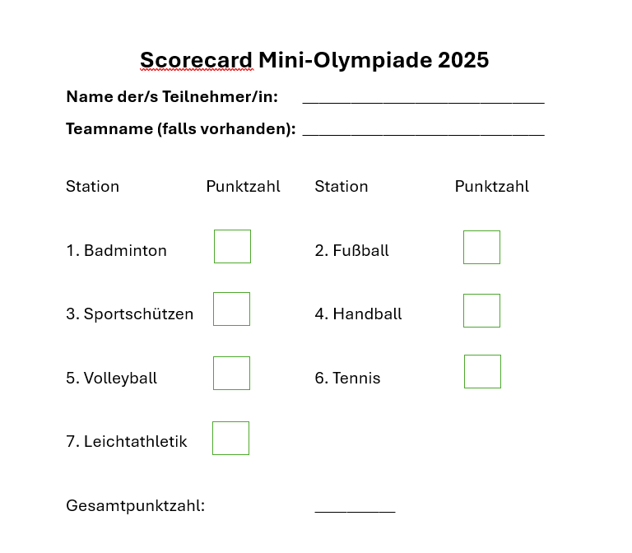
Scorecard

